Slide 1
Корпоративтік басқаруды бағалау нәтижелері
Алматы қ., 2022 ж.

Slide 2
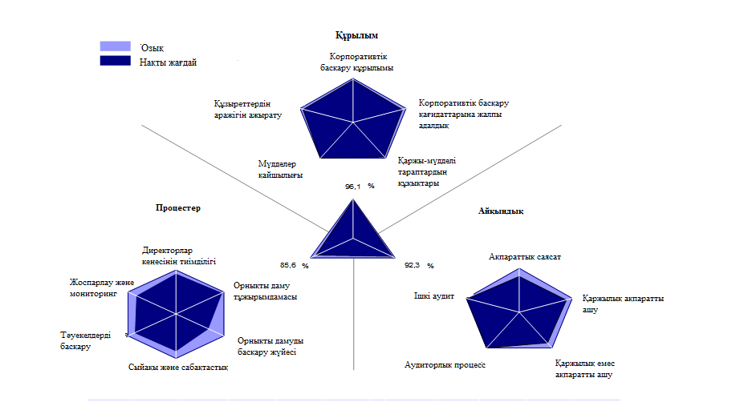
Корпоративтік басқару деңгейінің "Даму" КДҚ" АҚ талаптарына үздік тәжірибеге сәйкестігі 23.12.2021 ж. 90,8%-ды құрайды
Бағалаудың негізгі нәтижелері Құрауыштар бойынша түйіндеме

Slide 3
Бағалаудың негізгі нәтижелері ІАҚ бағалауымен салыстыру
Бөлімнің атауы | Сәйкестік пайызы 2021 | Сәйкестік пайызы 2019
1. Құрылым | 96,1 | 95,0
Корпоративтік басқару құрылымы | 95,5 | 95,0
Корпоративтік басқару қағидаттарына жалпы адалдық | 93,8 | 100,0
Қаржы-мүдделі тараптардың құқықтары | 96,4 | 89,3
Мүдделер қайшылығы | 100,0 | 95,0
Құзыреттердің аражігін ажырату | 95,0 | 100,0
2. Процестер | 85,6 | 86,3
Директорлар кеңесінің тиімділігі | 90,4 | 87,5
Орнықты даму тұжырымдамасы | 95,0 | 100,0
Орнықты дамуды басқару жүйесі | 67,7 | Қолданылмайды
Сыйақы және сабақтастық | 83,3 | 90,0
Тәуекелдерді басқару | 85,5 | 85,0
Жоспарлау және мониторинг | 81,3 | 75,0
3. Айқындық | 92,3 | 93,3
Ақпараттық саясат | 81,3 | 68,8
Қаржылық ақпаратты ашу | 89,3 | 85,7
Қаржылық емес ақпаратты ашу | 86,4 | 95,5
Аудиторлық процесс | 100,0 | 100,0
Ішкі аудит | 98,3 | 100,0
Қорытынды баға | 90,8 | 91,2

